Slide 1



S6 – C4 – B1 – Tiết 4
Thu thập, tổ chức, biểu diên , phân tích và xử lí dữ liệu
PHÒNG GD&ĐT………..
TRƯỜNG THCS ………….……
Giáo viên:……………………………

Slide 2
HOẠT ĐỘNG MỞ ĐẦU
GV tổ chức cho HS chơi trò chơi “Hái xoài cho thỏ” theo hình thức cá nhân
Luật chơi
HS chọn 1 trái xoài, GV ấn vào trái xoài có số tương ứng sẽ đưa đến một câu hỏi.
Sau khi HS chọn được đáp án đúng, GV ấn vào biểu tượng con thỏ góc dưới bên phải Slide, sẽ quay về silde cây xoài ban đầu sau , GV ấn vào trái xoài có số ban đầu HS chọn, trái xoài sẽ rơi xuống

Slide 3







Hái xoài
cho thỏ

Slide 4
Câu 1: Ta có thể biểu diễn dữ liệu bằng những cách nào?
A, Bảng số liệu
B, Biểu đồ tranh
C, Biểu đồ cột
D, Cả ba cách trên

Slide 5
Câu 2: Quan bảng số liệu và cho biết đối tượng thống kê là gì?
Điểm | 0 | 1 | 2 | 3
Số sản phẩm | 2 | 2 | 5 | 8
A, Các điểm số 0;1;2;3
B, Số sản phẩm
C, Điểm
D, Số sản phẩm ứng với mỗi số điểm

Slide 6
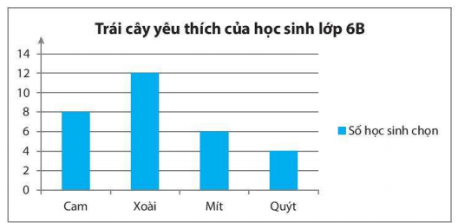




Câu 3: Tỉ số giữa trái cây được yêu thích ít nhất và trái cây được yêu thích nhiều nhất là:
A, $\frac{3}{2}$
B, $\frac{2}{3}$
C, $\frac{1}{3}$
D, $\frac{3}{1}$

Slide 7
Câu 4: Quan sát biểu đồ, cho biết HS lớp 6B thích loại quả nào nhất ?
A, Cam
B, Mít
C, Xoài
D, Quýt

Slide 8
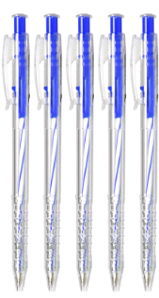

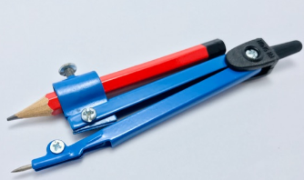
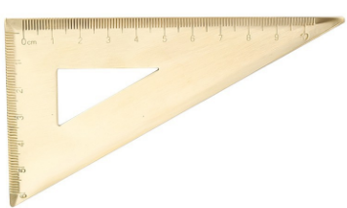

HOẠT ĐỘNG LUYỆN TẬP
2
Số lượng một số dụng cụ học tập của 10 học sinh tổ Hai ở lớp 6E như sau: bút có 18 chiếc, thước thẳng có 10 chiếc, compa
có 5 chiếc, ê ke có 9 chiếc.
Nêu đối tượng thống kê và tiêu chí thống kê
Biểu diễn dữ liệu thống kê bằng biểu đồ tranh.

Slide 9
HOẠT ĐỘNG LUYỆN TẬP
Giải
2
a) Đối tượng thống kê là 4 dụng cụ học tập : bút; thước thẳng; compa; êke.
- Tiêu chí thống kê là số lượng của mỗi loại dụng cụ học tập trên.
b)

Slide 10
HOẠT ĐỘNG LUYỆN TẬP
Bài 2 – SGK trang 8
Sau khi kiểm tra sức khỏe, giáo viên yêu cầu mỗi học sinh của lớp 6B thống kê số đo chiều cao của các bạn trong cùng tổ. Bạn Châu liệt kê số đo chiều cao (theo đơn vị cm) của các bạn trong cùng tổ như sau:
140; 150; 140; 161; 142; 252; 154; 146; 156; 154.
a) Hãy nêu đối tượng thống kê và tiêu chí thống kê.
b) Dãy số liệu bạn Châu liệt kê có hợp lí không? Vì sao?
c) Số đo chiều cao trung bình của bốn bạn thấp nhất trong cùng tổ với bạn Châu là bao nhiêu?

Slide 11
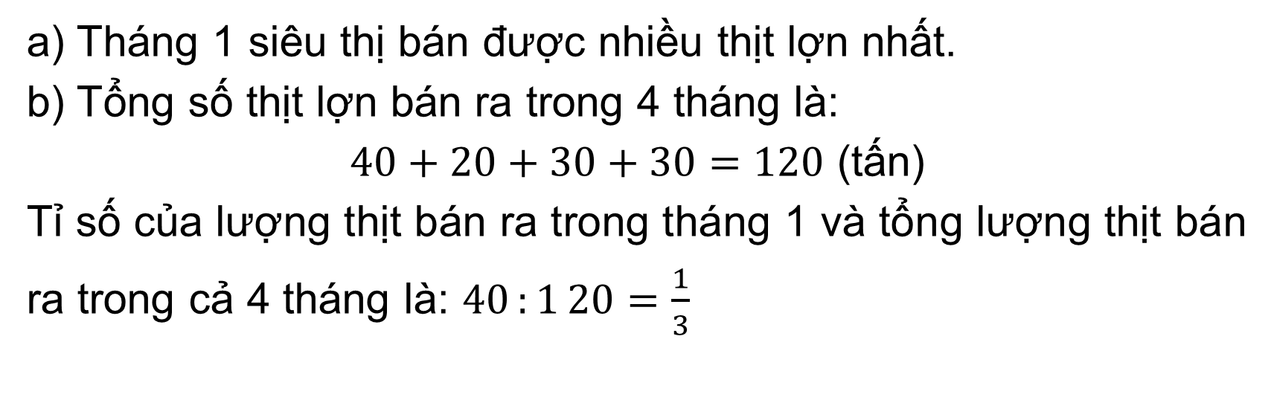
HOẠT ĐỘNG LUYỆN TẬP
Bài 2 – SGK trang 8
Giải
a) Tháng 1 siêu thị bán được nhiều thịt lợn nhất.
b) Tổng số thịt lợn bán ra trong 4 tháng là:
$40+20+30+30=120$ (tấn)
Tỉ số của lượng thịt bán ra trong tháng 1 và tổng lượng thịt bán ra trong cả 4 tháng là: $40:{1}20=\frac{1}{3}$

Slide 12
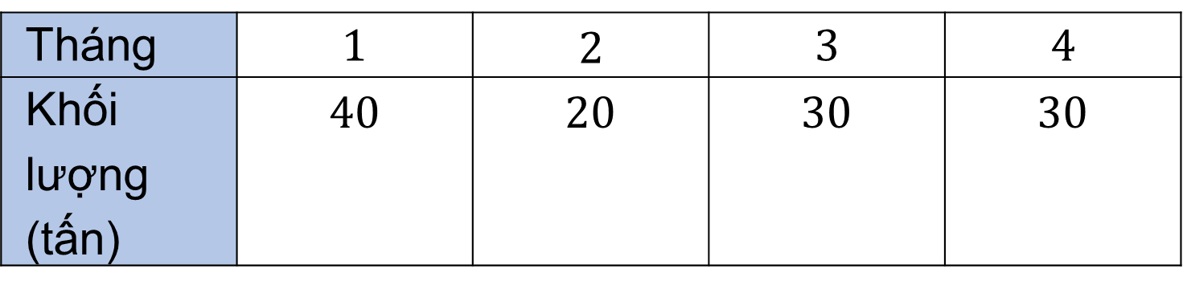
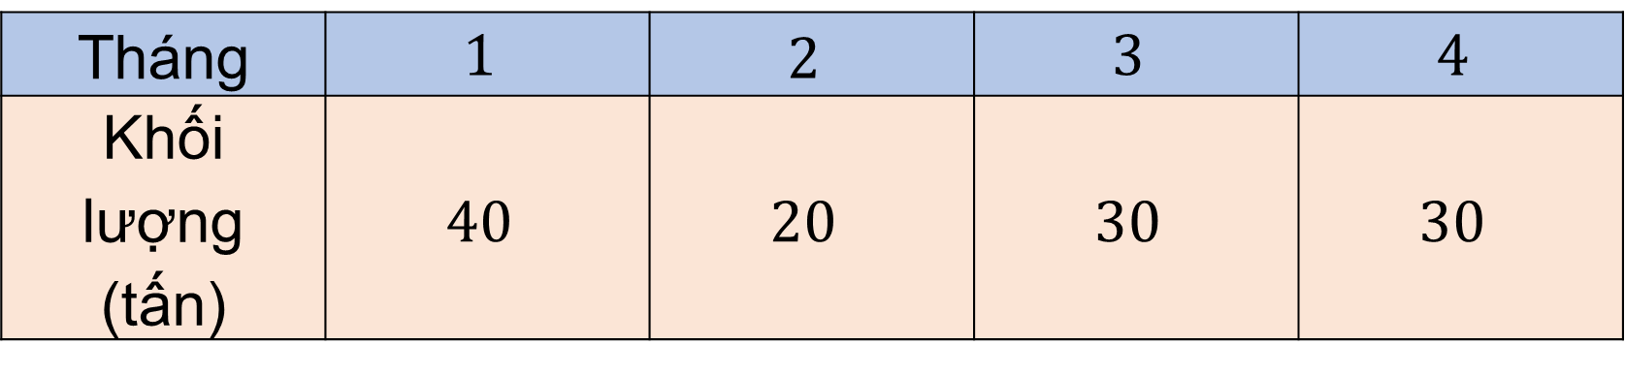
HOẠT ĐỘNG LUYỆN TẬP
Bài 2 – SGK trang 8
c) Đối tượng thống kê: 4 tháng (tháng 1; tháng 2, tháng 3, tháng 4) đầu năm 2020
- Tiêu chí thống kê: Khối lượng thịt lợn bán được trong mỗi tháng
Bảng dữ liệu:
Tháng | $$1$$ | $$\begin{matrix}2\end{matrix}$$ | $$3$$ | $$4$$
Khối lượng (tấn) | $$\begin{matrix}40\end{matrix}$$ | $$\begin{matrix}20\end{matrix}$$ | $$\begin{matrix}30\end{matrix}$$ | $$\begin{matrix}30\end{matrix}$$

Slide 13
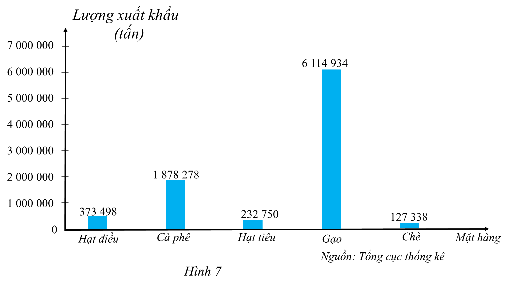
HOẠT ĐỘNG LUYỆN TẬP
Bài 6 – SGK trang 8: Biểu đồ ở Hình 7 cho biết lượng xuất khẩu của một
số mặt hàng chủ yếu ở Việt Nam năm 2018.
a) Tính theo tấn tổng lượng xuất khẩu của năm mặt hàng trên?
b) Lượng gạo xuất khẩu nhiều hơn tổng lượng xuất khẩu của bốn mặt hàng còn lại là bao nhiêu tấn?

Slide 14
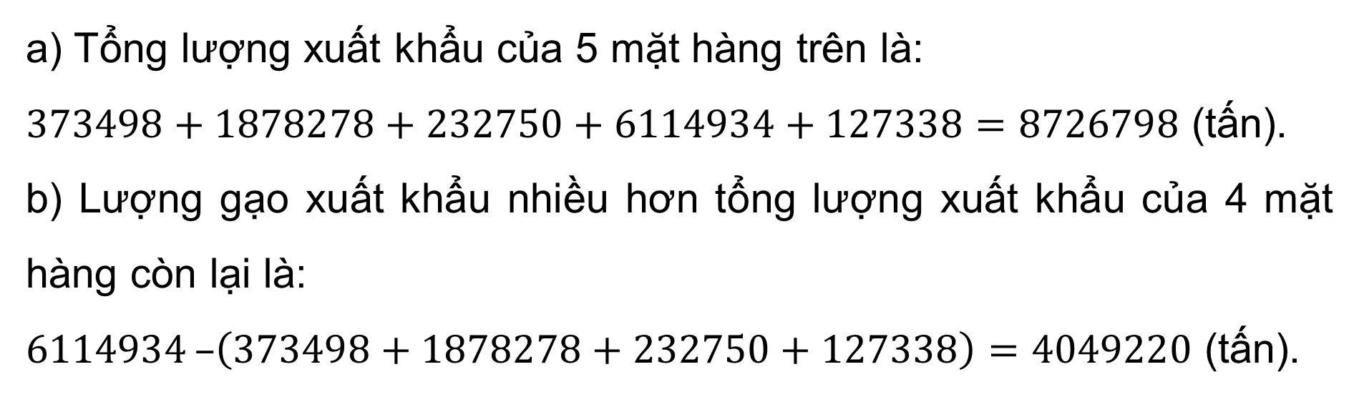
HOẠT ĐỘNG LUYỆN TẬP
Bài 6 – SGK trang 8:
Giải
a) Tổng lượng xuất khẩu của 5 mặt hàng trên là:
$373498+1878278+232750+6114934+127338=8726798$ (tấn).
b) Lượng gạo xuất khẩu nhiều hơn tổng lượng xuất khẩu của 4 mặt hàng còn lại là:
$6114934–\left(373498+1878278+232750+127338\right)=4049220$ (tấn).

Slide 15
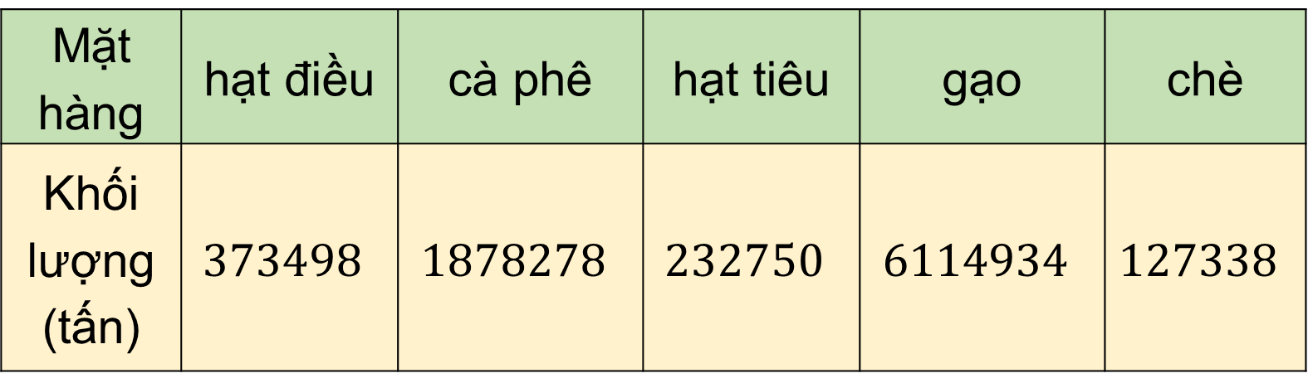
HOẠT ĐỘNG LUYỆN TẬP
Bài 6 – SGK trang 8:
Giải
c) Đối tượng thống kê: Các loại mặt hàng xuất khẩu chủ yếu. ở VN năm 2018 (hạt điều; cà phê; hạt tiêu; gạo; chè).
- Tiêu chí thống kê: Khối lượng xuất khẩu của mỗi loại mặt hàng trên.
Bảng dữ liệu:
Mặt hàng | hạt điều | cà phê | hạt tiêu | gạo | chè
Khối lượng (tấn) | $$\begin{matrix}373498\end{matrix}$$ | $$\begin{matrix}1878278\end{matrix}$$ | $$\begin{matrix}232750\end{matrix}$$ | $$\begin{matrix}6114934\end{matrix}$$ | $$\begin{matrix}127338\end{matrix}$$

Slide 16

HOẠT ĐỘNG VẬN DỤNG
Lập phiếu hỏi để thu thập dữ liệu phương tiện đến trường của các bạn HS trong lớp của em bằng HĐ nhóm (theo tổ của mình) từ đó lập bảng dữ liệu và cho biết:
Cho biết đối tượng thống kê ?
Tiêu chí thống kê ?
Các bạn dùng phương tiện nào nhiều nhất? dùng phương tiện nào ít nhất ?
Hãy vẽ biểu đồ biểu diễn.

Slide 17
HƯỚNG DẪN TỰ HỌC Ở NHÀ
- HS học phần kiến thức trọng tâm và các chú ý.
- Làm bài tập .../SBT.
- Đọc trước bài ‘‘Biểu đồ cột kép’’ SGK tr10-11-12.

Slide 18
Remember…
Safety First!
Thank you!

